Slide 1

ZCAPNet
Sistema de apoio à Proteção Civil
Apresentação de progresso
Licenciatura em Engenharia Informática e de Computadores
Projeto e Seminário
Verão 2024/2025
Estudantes (grupo 43)
Luis Alves – 46974
Gonçalo Dimas - 48263
Orientadores
André Lourenço
Artur Ferreira

Slide 2
Agenda
Enquadramento do projeto
Solução e stack tecnológico
Progresso
Questões

Slide 3
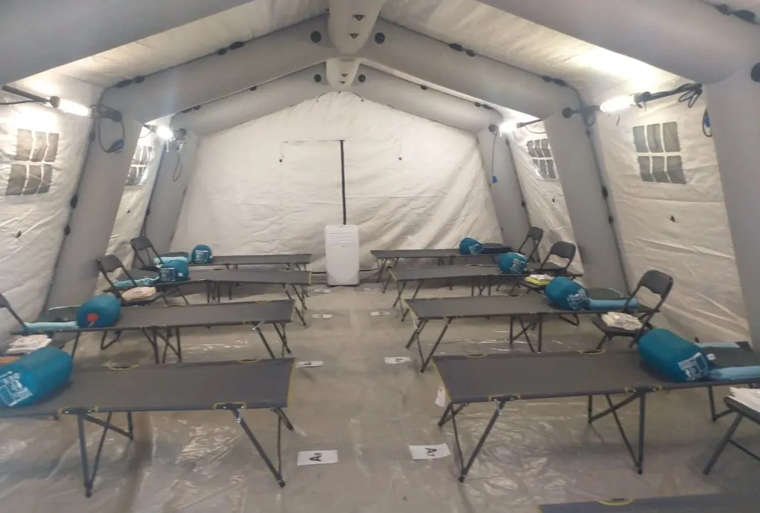
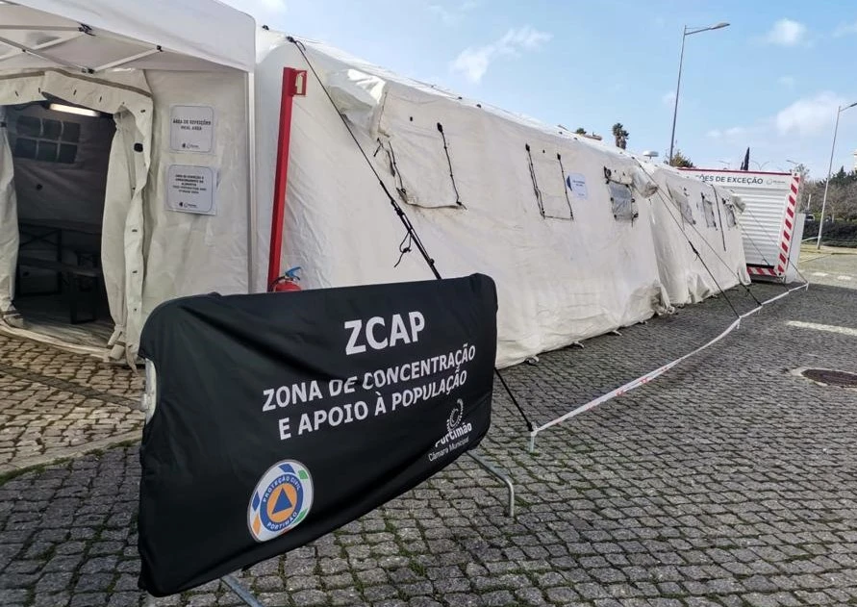
Enquadramento
ZCAP
Zona de Concentração e Apoio à População

Slide 4



ZCAP - Funcionalidade
Garantir abrigo temporário a populações deslocadas devido a situações de exceção
Terramoto
Inundação
Incêndio

Slide 5

O Problema
Gestão da informação dispersa por cada ZCAP
Ausência de estrutura uniformizada
Impossibilidade de cruzar dados e obter informação agregada

Slide 6
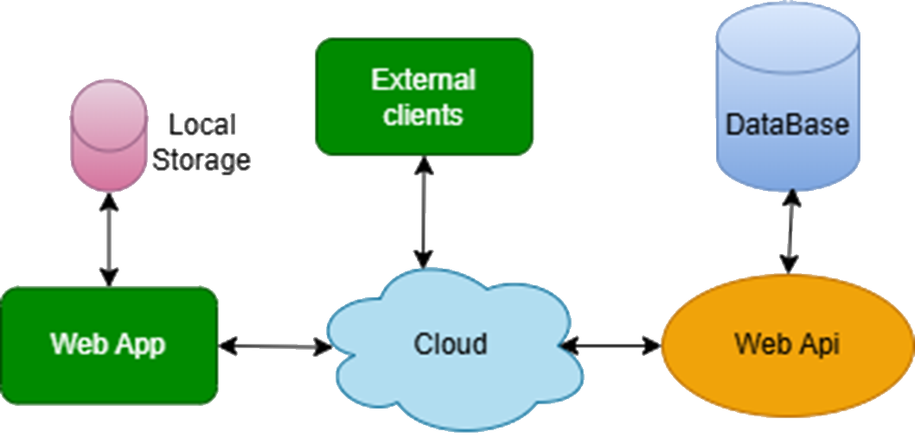
Solução a desenvolver
Solução integrada
Principais funcionalidades
Web App com armazenamento local, permitindo resiliência offline.
Web Api com a camada lógica.
Base de dados centralizada.

Slide 7






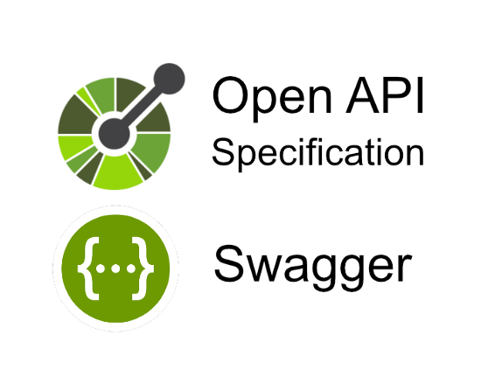



Solução a desenvolver
DataBase
Solução integrada
Web App
Web API

Slide 8
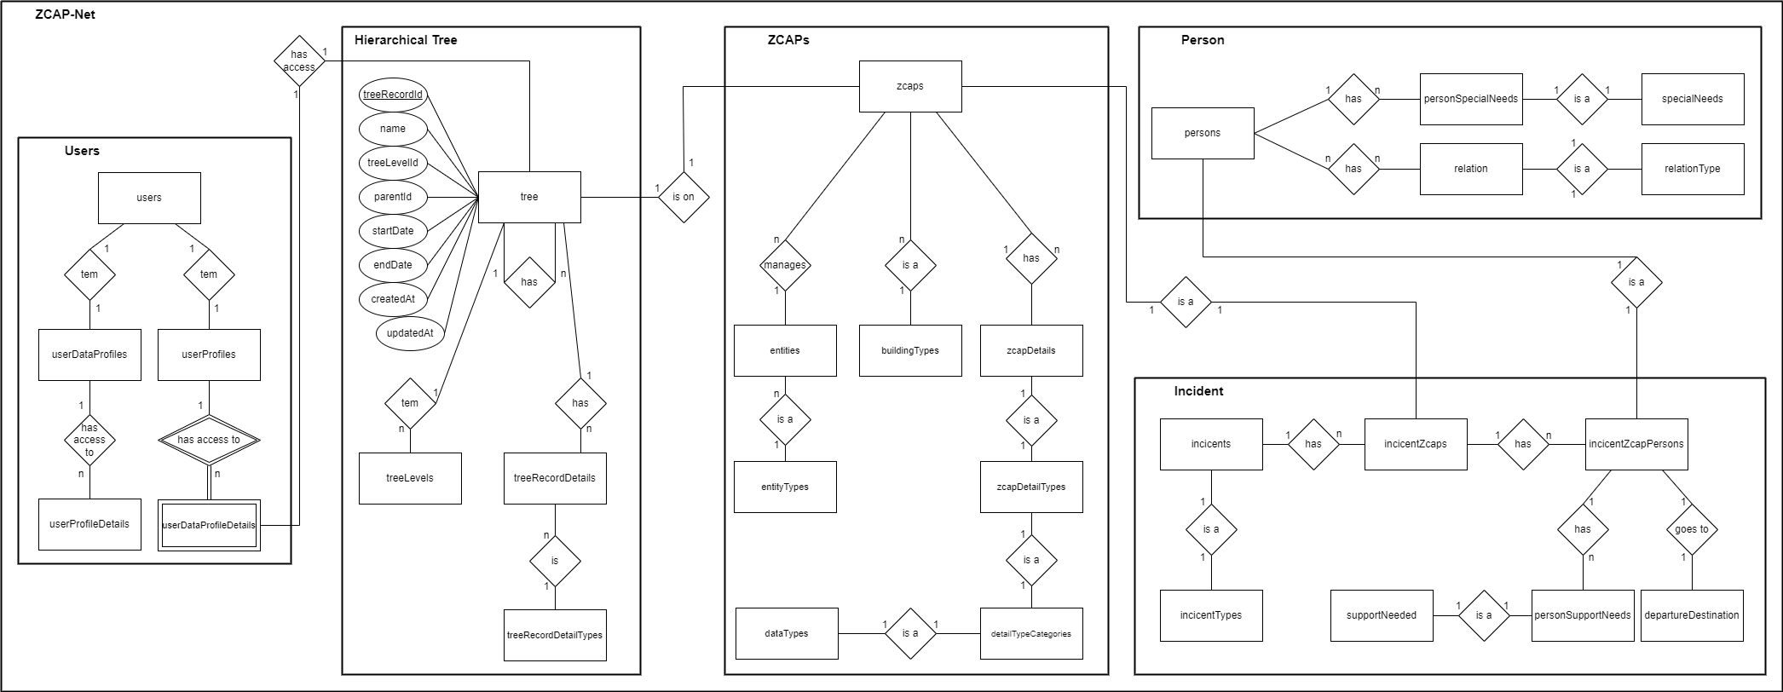
Database

Slide 9



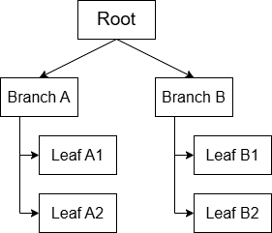

Database
Estado: 80%
PERSONS
HIERARCHICAL TREE
USERS
ZCAPS
INCIDENTS

Slide 10
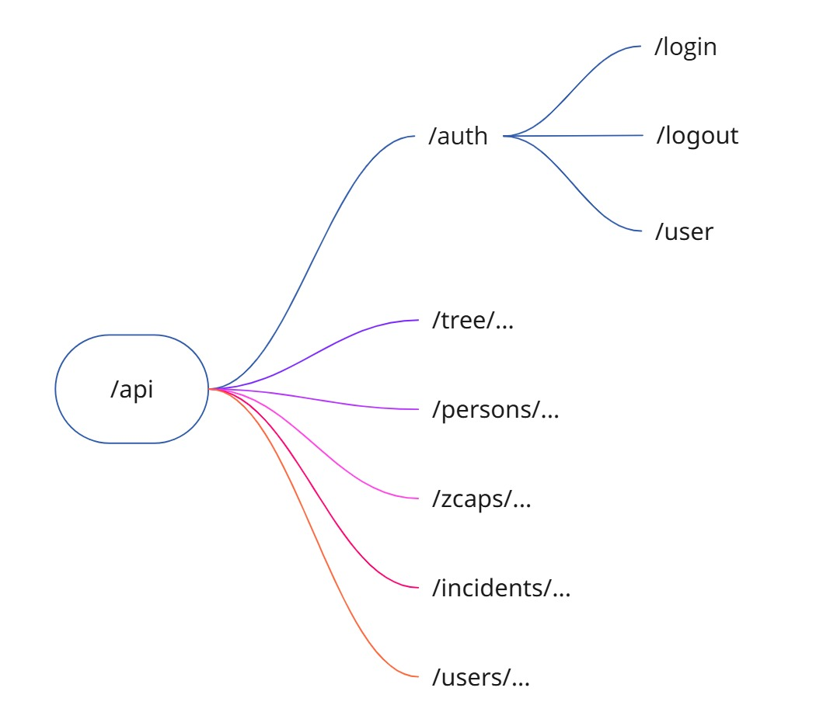


Web API

Slide 11
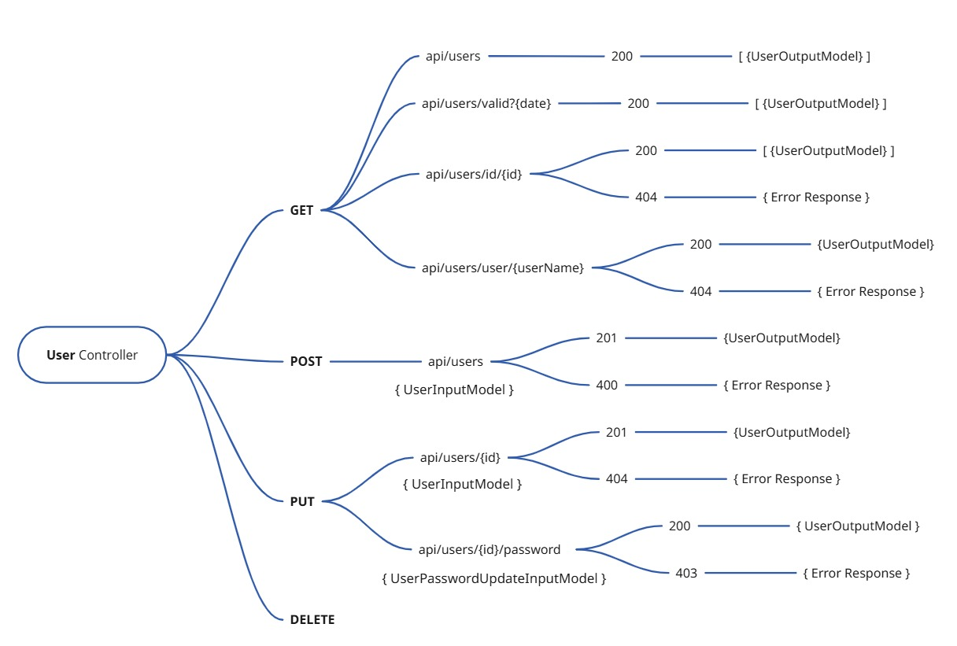
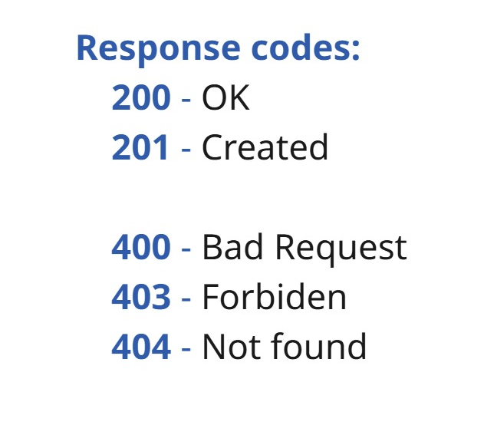
Web API

Slide 12
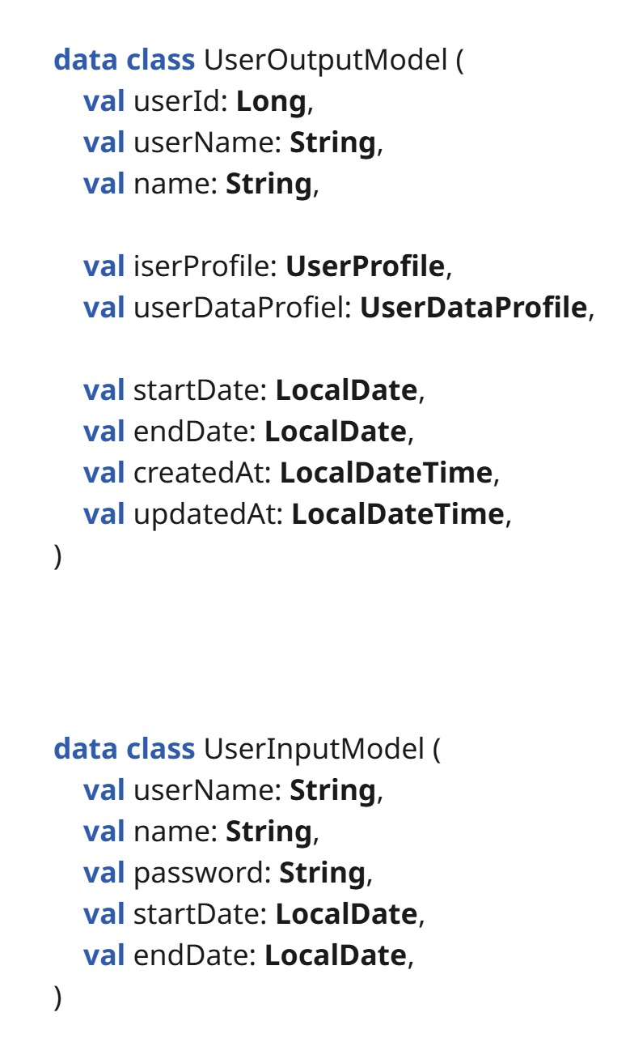
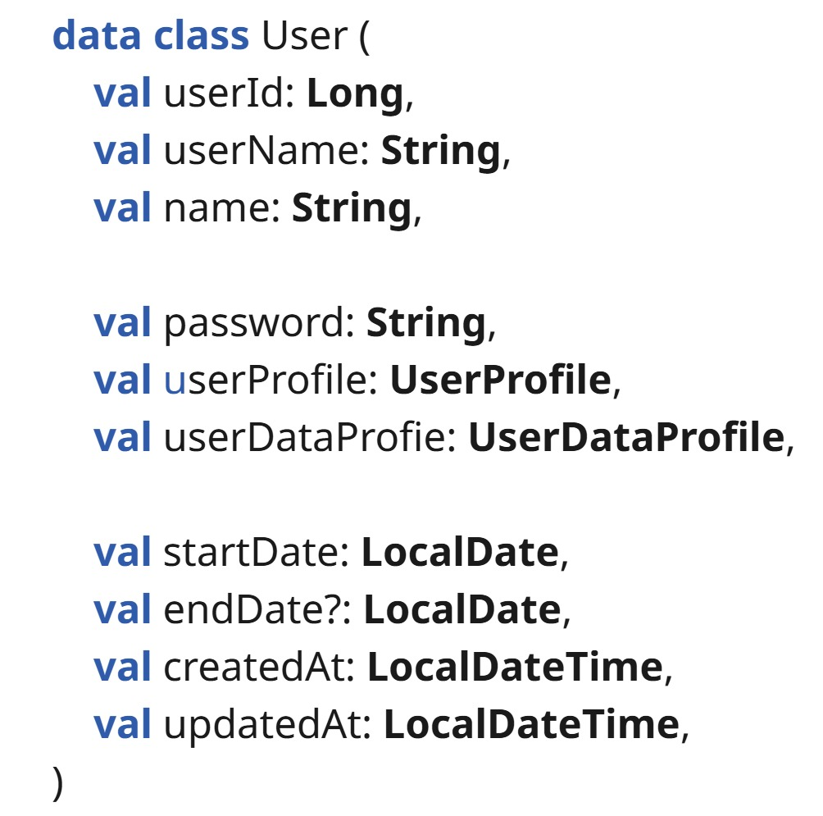
Web API
Estado: 60%

Slide 13

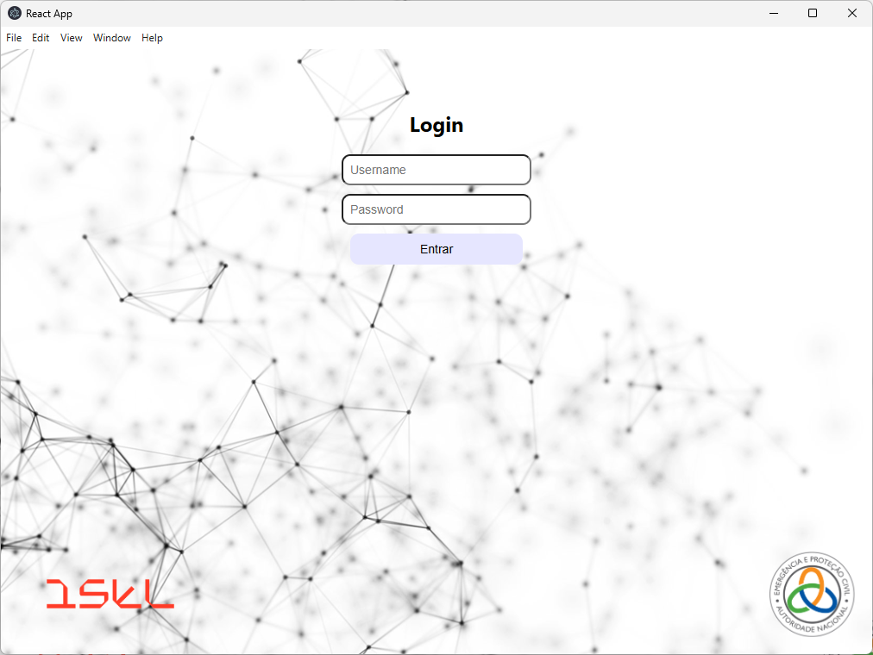
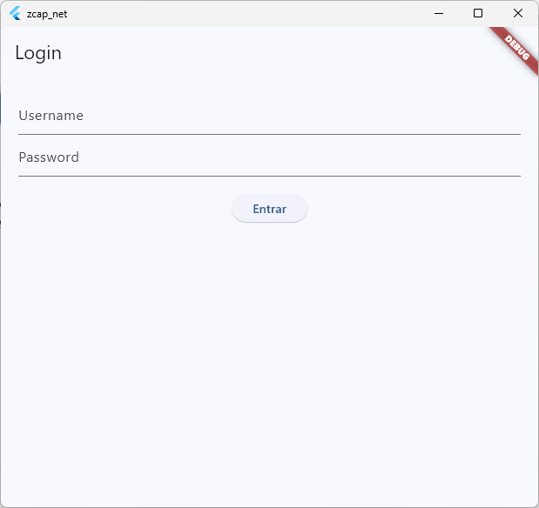
Web App
Login screen

Slide 14
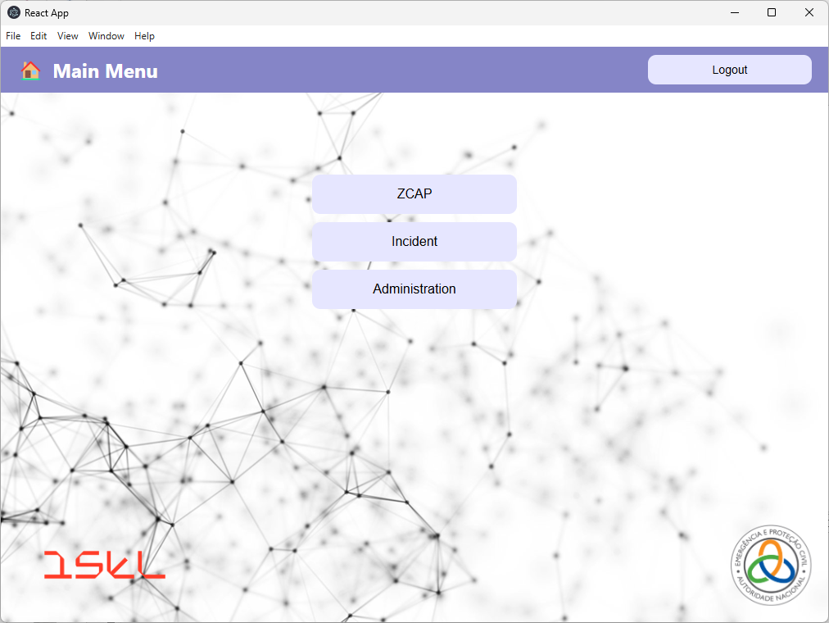
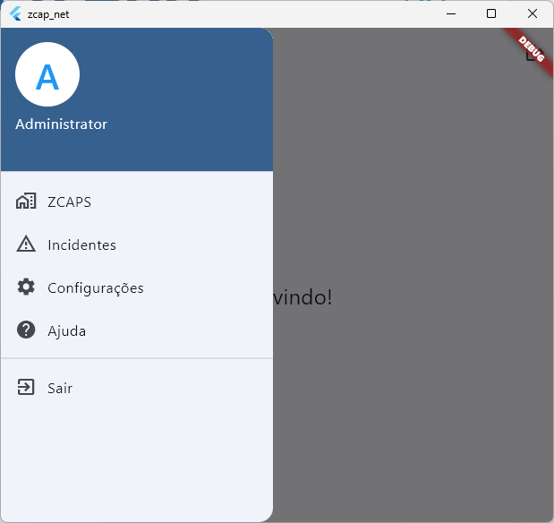
Web App
Main menu screen

Slide 15
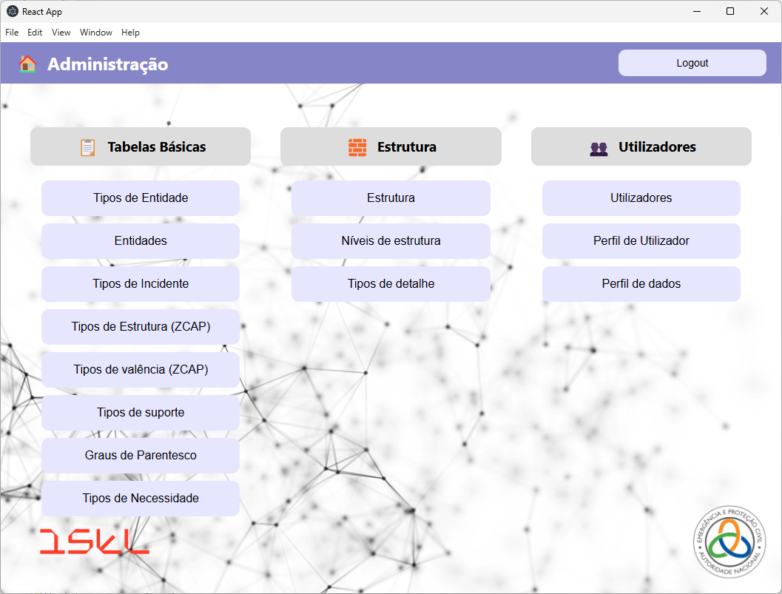
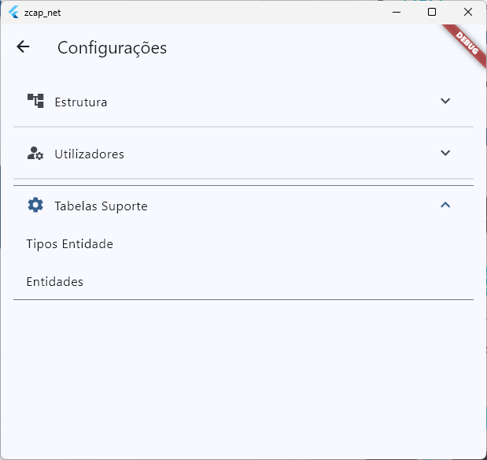
Web App
Admin menu screen

Slide 16
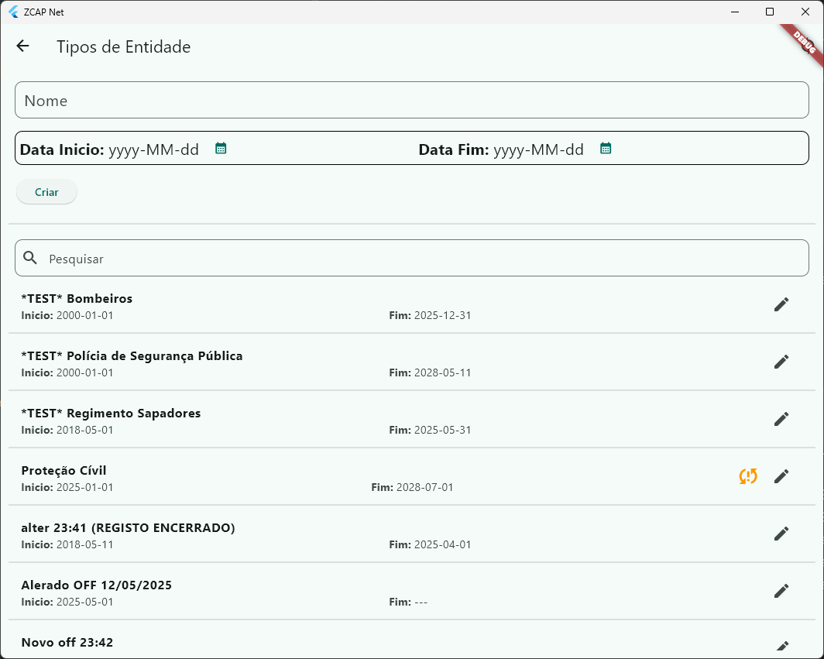
Web App
Table data Screen
Estado: 10%

Slide 17
Próximos passos
Maio
Até 90% Backend
Até 70% Frontend
Documentação e testes iniciais
Junho
Apresentação Versão Beta
Conclusão Frontend/Backend
Documentação/Testes

Slide 18
ZCAPNet
Questões?
Estudantes (grupo 43)
Luis Alves – 46974
Gonçalo Dimas - 48263
Orientadores
André Lourenço
Artur Ferreira

